Slide 1
2016中華好琴聲活动

Slide 2
活动宗旨：
海峡两岸音乐文化交流
藉由音乐与互联网,
为音乐爱好者提供交流平台
让悠扬的琴声传遍海峡两岸
期待您的共襄盛举,创造优雅中华文化

Slide 3

组织架构：
主办单位 : 上海市海峡两岸交流促进会、好琴声（上海）网络科技有限公司协办单位 : 台北市乐器公会、上海市金山区文学艺术联合会 、
上海市枫泾人民政府 、乐器杂志
艺术指导单位 : 上海音乐学院、浙江音乐学院、上海音乐家协会 、
台北东吴大学 、新竹教育大学
学术支持单位 : 两岸各地音乐学院、音乐家协会 .

Slide 4
好琴声目标 : 音乐交流平台
用户群：
1. 学习音乐者： 两岸约 7000万人
2. 音乐教育者： 两岸约 150万人
3. 琴行与教室： 两岸 超过15万家
4. 乐 器 品 牌： 两岸约 6,000家
战术 : 线上与线下活动 将用户群连在一起

Slide 6
单一 城市好琴声 活动介绍
音乐精灵 : 预计1000位爱乐人参加
好琴师 : 预计200位老师参加
人气琴行 : 预计100家琴行参加
頒獎晚會：音樂之星决赛. 音乐会
单一城市网站流量：100万次、扩大品牌知名度

Slide 7



www.greattone.net
网站
APP
移动互联网 : 现已全面上线

Slide 8

音乐精灵海选
参与人员：该城市爱乐人
报名：1. 注册好琴声会员，
2.网络海选板块报名
3.上传个人与乐器的合照或弹奏视频
获奖奖品：
第1-2名 ： 法兰山德钢琴各一台
第4-6名 ： 元祖礼卷500元,或等值礼品
第7-10名 ：颁奖音乐会&大师公开课,入场 卷各一张,价值300元
获奖条件：得票数300票以上获得
每个城市预计1,000人参加 网站点击次数20万次,品牌有效推广

Slide 9

好琴师海选
参与人员：该城市音乐老师
报名：1.注册好琴声音乐老师 ( PC 或APP )
2.网络海选板块报名
3.上传个人照片或演奏视频
获奖奖品：
第1名：I Phone 7 一台
第2- 4名：法兰山德天猫商城抵用卷,每人
2000元
第5-10名 : 颁奖音乐会&大师公开课,入场卷
各两张,价值600元
获奖条件：得票数300票以上获得
每个城市预计200人参加 网站点击次数10万次

Slide 10

人气琴行海选
参与人员：该城市琴行&培训中心
报名：1.注册好琴声琴行教室
2. 网络海选板块报名
3.上传琴行照片或介绍视频
获奖奖品：
第1名：钢琴 1台（价值25,000元/台）
第2-5名：小提琴（价值3,000元/把）
第6-10名：吉它（价值900元/把）
获奖条件：得票数300票以上获得
每个城市预计100家琴行参加 网站点击次数5万次以上

Slide 11

十大乐器品牌海选
主办单位 : 好琴声 & 上海市海促会
协办单位 : 中国乐器协会 台北市乐器公会 乐器杂志 上海展览会
赞助单位 : 各大乐器厂商 & 各大品牌商
海选乐器种类 : 钢琴 提琴 吉他
海選時間 : 2016年9月20日至10月20日
頒獎時間 : 2016年10月27日 上海乐展
预计全国500家参赛 预计带来300万次流量

Slide 12


活动受众群 : 两岸中高收入人群，家庭年收入20万以上
爱乐人：
6-20岁年轻群体 ,参加活动，展现自己
预计参赛人数12,000人
1
音乐老师：
音乐教育中坚力量，扩大招生范围
2
预计参赛人数3,000人
琴行&培训中心：
扩大知名度，增加曝光率
预计参赛人数1,000人
3
乐器厂商：
宣传品牌， 扩大知名度，寻找经销商
预计参厂商500家
4
预计活动给网站带来500万次投票数
3000万次浏览量

Slide 13


App启动页面
投放时间： 11/1 ~ 12/1 活动赛区：北京，杭州，南京
广告位一：
启动页面1
每月浏览量：
10万次
价格：6万/月
广告位二：
起动页面2
预计浏览量：
8万次
价格：6万/月

Slide 14
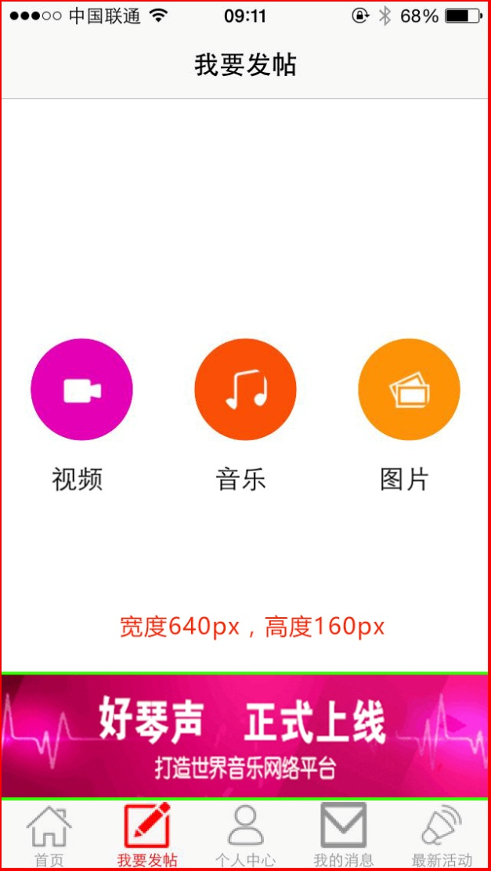
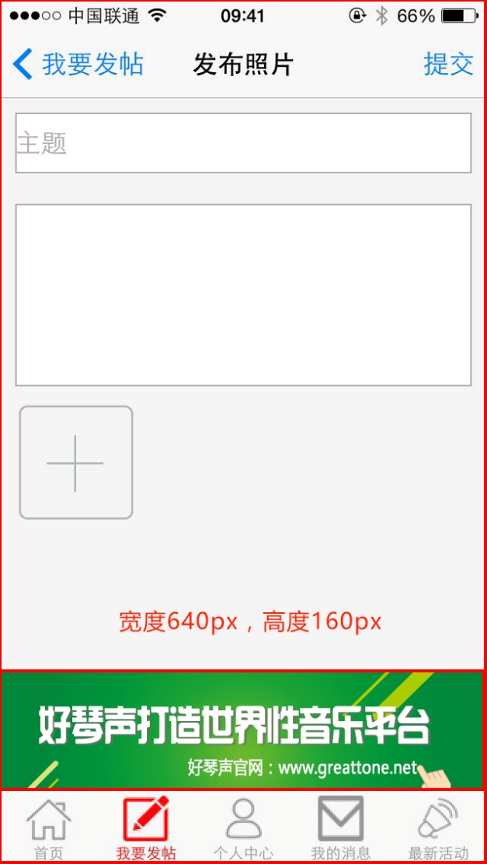
发帖 页面 ：每次发帖均可观看到广告
投放时间：10/1 ~ 11/1活动赛区：上海，广州，沈阳
广告位三：
发帖页面
每月浏览量：
60,000次
价格：6万/月
广告位四：
发帖详情页
预计浏览量：
6,0000次
价格：6万/月

Slide 15
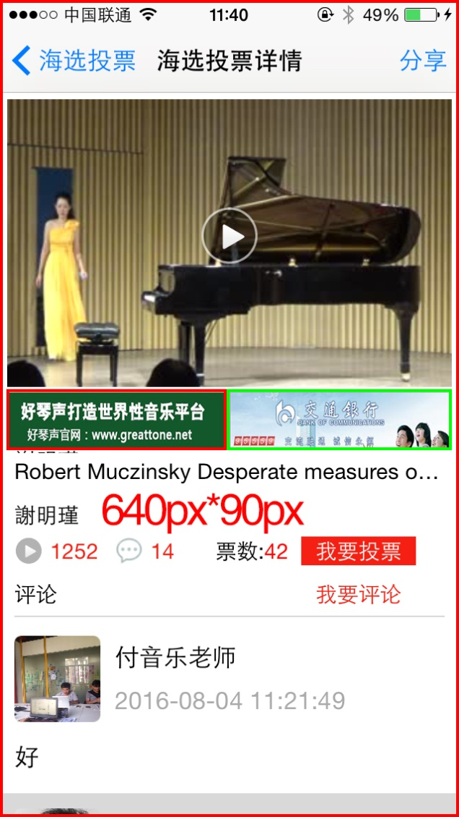
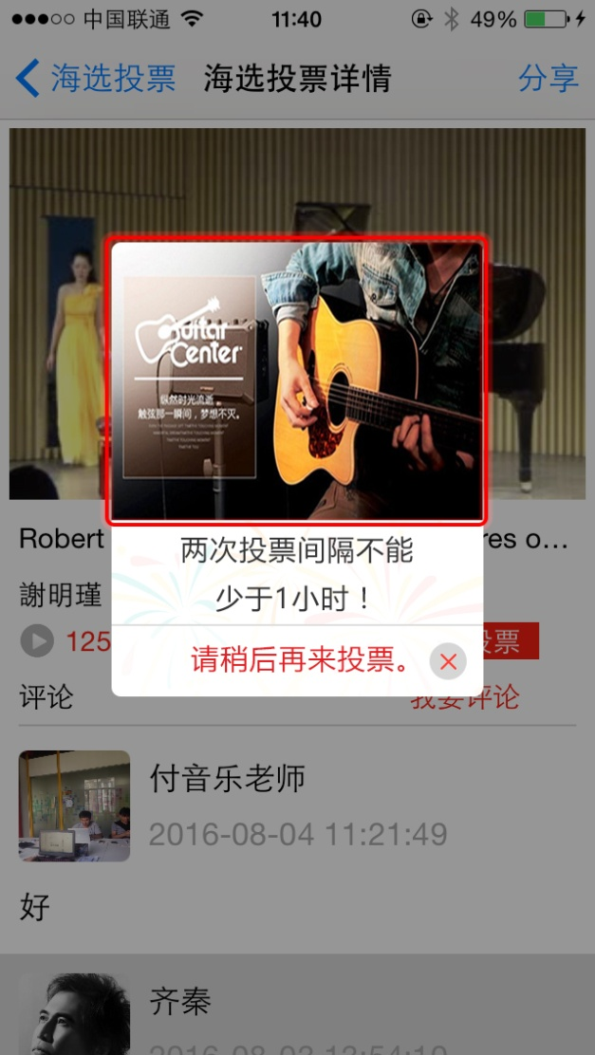
投票 & 分享 页面：好琴声分享到微信与脸书；每次投票精准出现
广告位五、六：
投票观赏页面
500万次以上.
价格：10万/月/个
广告位七：
投票完成页面
500万次以上
价格：20万/月

Slide 16
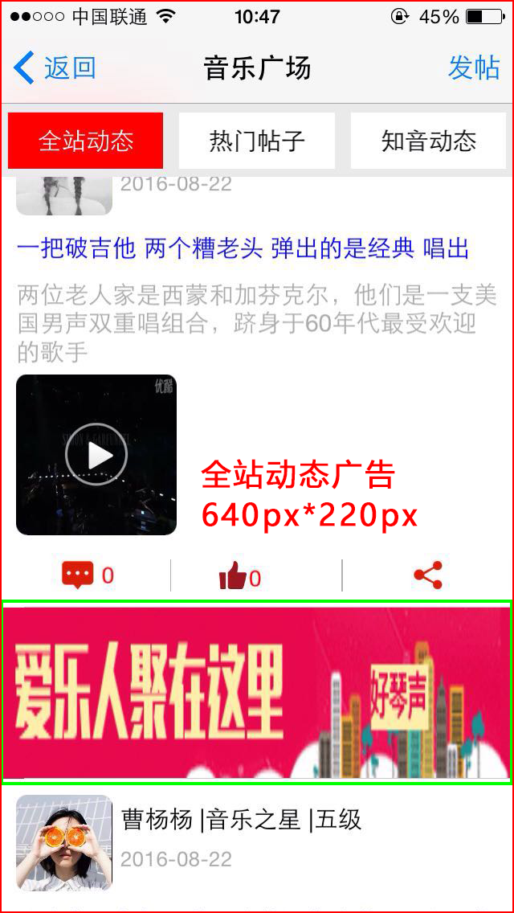
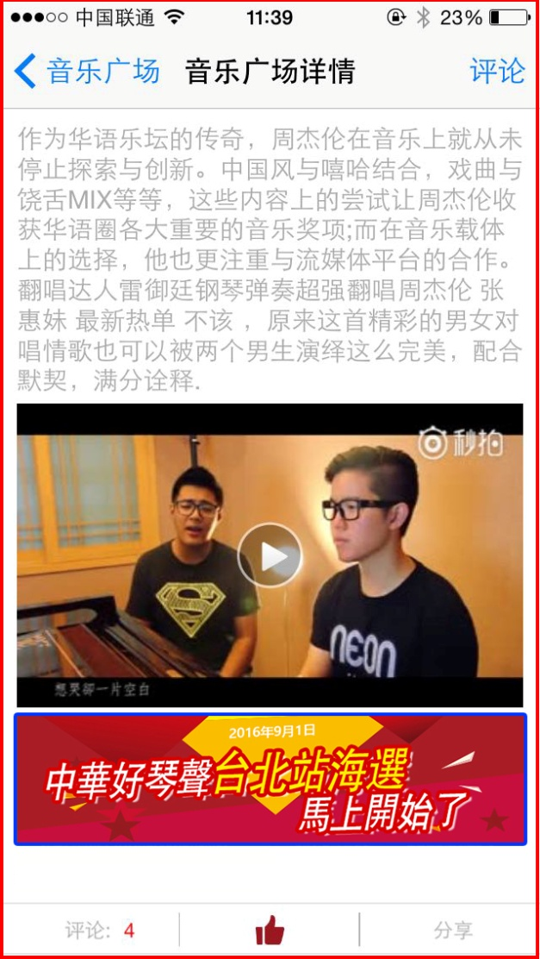
4.音乐广场 & 发帖详情页面
广告位八：
音乐广场
每三条插入一个广告
每月浏览量：
70,000次
价格：3万/月
广告位九:
发帖详情页
预计浏览量：
150,000次
价格：65万/月

Slide 17

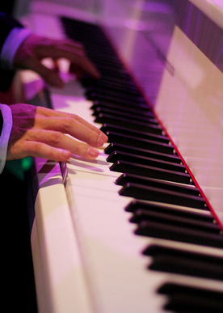



期盼您的加入， 能和我们一起改变音乐人的生活！
谢 谢

